Slide 1
Role Ukrajiny za druhé světové války
PhDr. Petr Kalina, Ph.D.

Slide 2
23. srpna 1939: pakt Ribbentrop-Molotov o vzájemném neútočení mezi Německem a Sovětským svazem
1. září 1939: napadení Polska hitlerovským Německem
3. září 1939: Velká Británie a Francie vyhlašují Německu válku

Slide 5
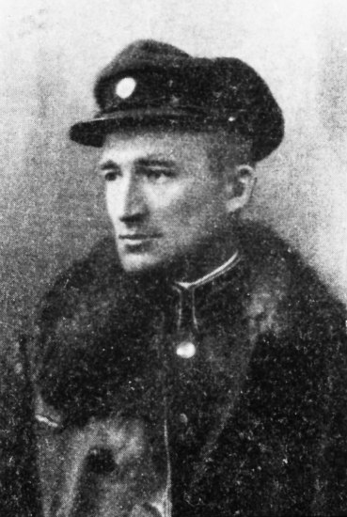
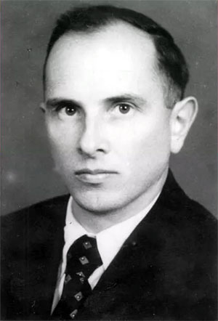
Organizace ukrajinských nacionalistů (OUN)
umírnění Melnykovci X radikální Banderovci

Slide 6
22. června 1941: napadení sovětského svazu Německem
30. června 1941: dobytí Lvova a vyhlášení samostatného ukrajinského státu
27. září 1941: dobytí Kyjeva

